Slide 1



Master 1 Génie Industriel
Michele D’Ottavio
Responsable du Master GI
Email: michele.d_ottavio@parisnanterre.fr
Lundi 2 septembre 2024

Slide 2

M1 Génie Industriel 2024-25
_
Planning
13h00-13h30 : Présentation M1 Génie Industriel
            L’établissement
            La formation
            Informations de rentrée
Réunions spécifiques par parcours
            EESC : 13h30 en A1 330
            ENMA : 13h30 en E 308
            MSCAE : 13h30 en A1 333
PDF de la présentation disponible sur le site internet de l’UFR

Slide 3
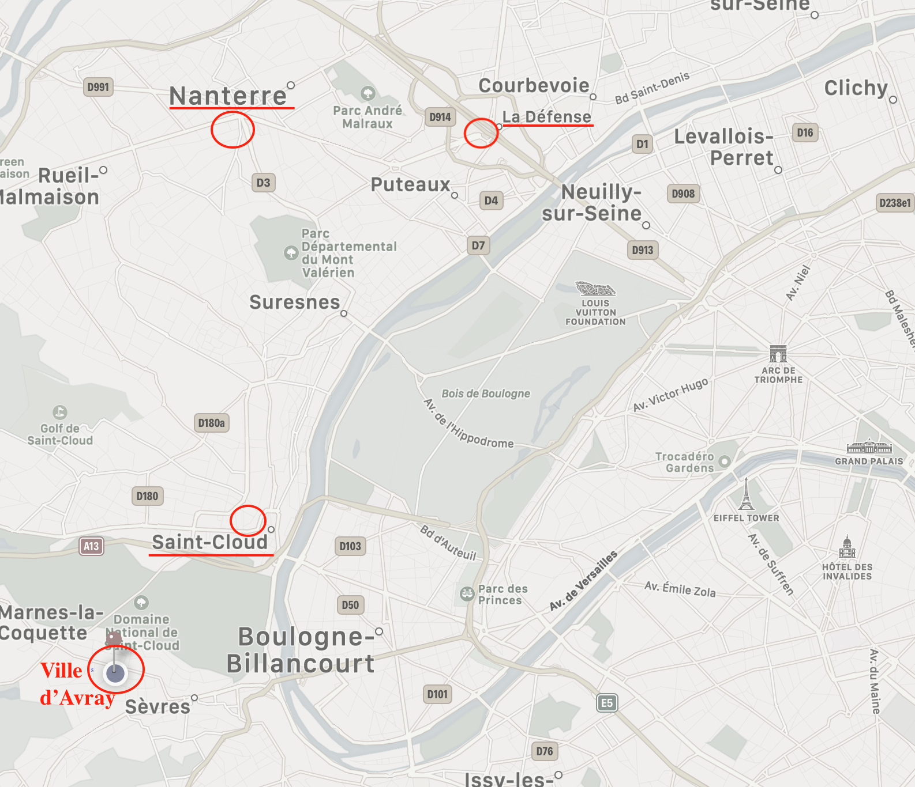
Université Paris Nanterre (UPN)
_
8 Unités Formation Recherche (UFR)
1 Institut Universitaire de Technologie (IUT)
1 Institut de Préparation à l’Administration Générale (IPAG)
~30’000 étudiants
4 campus dans l’ouest parisien
UFR SITEC
Systèmes Industriels et
TEchniques de Communication
Saint-Cloud : Métiers du Livre
Ville d’Avray : Sciences de l’Ingénieur

Slide 4
Campus de Ville d’Avray
_
Pôle Scientifique & Technologique (PST)
2 composantes : UFR SITEC, IUT
Services propres au campus VdA : CROUS, Scolarité, BU …

Slide 5

Formation & Recherche au PST VdA
_
UFR SITEC: ~300 étudiants
Système LMD
CMI: formation sur 5 ans
FIPMéca: École d’ingénieur en partenariat
IUT: ~800 étudiants
Formation technologique
BUT en 3 ans + LP
Formation doctorale au LEME:
Labo Energétique Mécanique Electromagnétisme
31 Ens-Chercheurs, ~15 doctorants
Présentation le 3-01-2025 PM

Slide 6
Master GI: 3 parcours
_
EESC : Electronique Embarquée et Systèmes de Communication
ENMA : Energétique et Matériaux
MSCAE : Mécanique des Structures Composites :
Aéronautique & Eco-conception
Dans la logique de la structure des SPI à Ville d’Avray
3 Départements IUT : GEII, GTE, GMP
3 Pôles du Labo de recherche LEME : Electromagnétisme & Signal, Science & Technologie de l’Energie, Mécanique des Matériaux, des Structures & des Systèmes

Slide 7
La maquette du Master 1 GI
_
 | EESC | ENMA | MSCAE
Semestre 7 | Electronique 1 (*) | Conception, Dimensionnement & Calculs (*)
 | [9 ECTS] | [10,5 ECTS] | [12 ECTS]
 | Electronique embarquée (*) | Matériaux (*)
 | [6 ECTS] | [6 ECTS]
 | Electromagnétisme & Hyperfréquences 1 (*) | Energétique (*) | Dynamique (*)
 | [9 ECTS] | [7,5 ECTS] | [6 ECTS]
 | Connaissance de l'entreprise
 | [3 ECTS]
 | Langue
 | [3 ECTS]
Semestre 8 | Electronique 2 (*) | Méthodes de caractérisation en énergétique (*) | Dimensionnement & Calculs 1 (*)
 | [9 ECTS] | [7,5 ECTS] | [7,5 ECTS]
 | Electromagnétisme & Hyperfréquences 2 (*) | Modélisation en energétique | Méthodes de mesure & caractérisation (*)
 | [6 ECTS] | [6 ECTS] | [6 ECTS]
 | Etude de cas | Eco-conception & Etude de cas
 | [3 ECTS] | [4,5 ECTS]
 | Langue
 | [3 ECTS]
 | Stage en entreprise (min 12 semaines)
 | [9 ECTS]
(*) UE « maîtriser le domaine »

Slide 8
Conditions d’obtention
_
Rappel : 1 ECTS = 25-30h travail étudiant (~10h présentiel)
Moyenne >= 10 sur les 2 semestres de l’année
Moyenne >= 10 aux UE « maîtriser le domaine » sur les 2 semestres
Moyenne >= 10 pour l’UE « formation en milieu professionnel » (stage)
Absence à 25% des TD/TP d’un EC, ou au DS (ABI ou ABJ) → DEFAILLANCE
Session de rattrapage: 21-28/05/2025
Redoublement du M1 soumis à l’acceptation d’une demande de maintien
Plus de détails: Livret Pédagogique & Modalités de Contrôle des Connaissances
(rubrique Documents à télécharger du site web de l’UFR)
Toute l’équipe enseignante est très vigilante sur les (tentatives de) fraude:
Toute (tentative de) fraude aura des conséquences → commission disciplinaire

Slide 9
Le stage
_
Obligatoire, minimum 12 semaines (3 mois → stage rémunéré)
Début du stage : à partir du 7 avril 2025
Soutenances : juillet 2025 ou fin août/début septembre 2025
Commencez a chercher un stage dès maintenant :
période de recrutement des entreprises se termine en décembre
Apprentis: soutenances fin août / début septembre 2025
Etudiants en recherche d’alternance: signature du contrat (CFA Supalia) dans les 3 mois, donc jusqu’en décembre

Slide 10
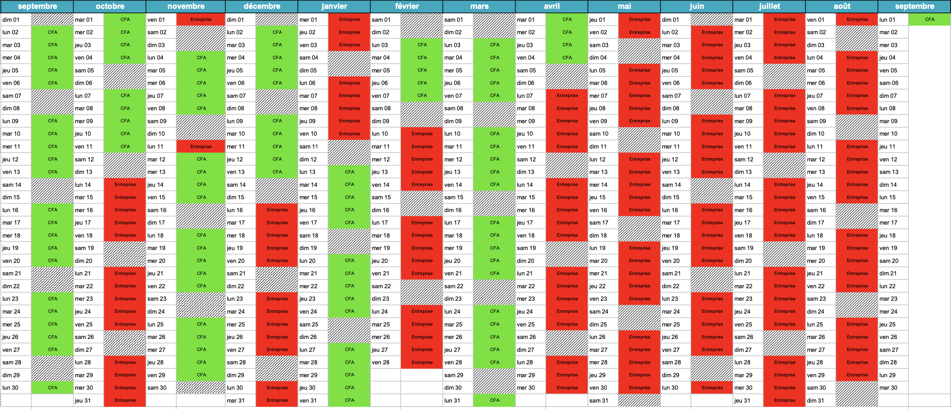
Calendrier de l’alternance
(https://ufr-sitec.parisnanterre.fr/apprentissage/)
_
CFA | Cours à VdA |  | Entreprise | Apprentis en entreprise

Slide 11
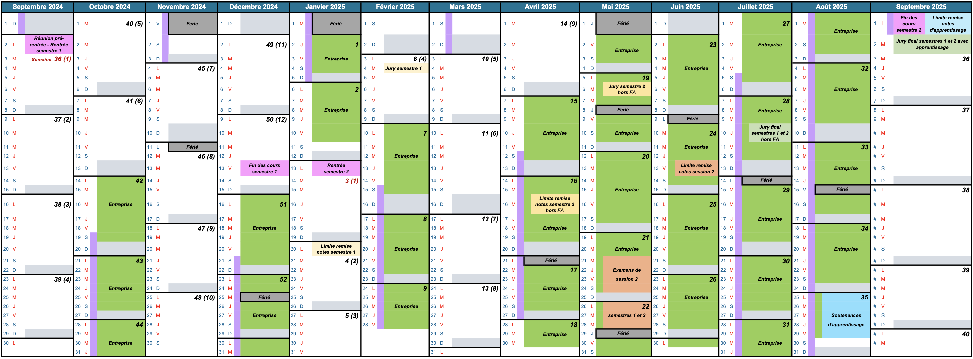
Calendrier de la formation
_
Cours à VdA | Vacances scolaires | Entreprise (stages et apprentis)

Slide 12
Contacts
_
Direction de l’UFR:
M S.N. Burokur: sburokur@parisnanterre.fr
M M. D’Ottavio : michele.d_ottavio@parisnanterre.fr
Secrétariat pédagogique:
Mme N. Jonglez de Ligne: n.jonglez@parisnanterre.fr
Responsables de parcours du Master GI :
        EESC: M S.N. Burokur , M P. Forster (pforster@parisnanterre.fr)
        ENMA: M J. Petit (j.petit@parisnanterre.fr)
      MSCAE: M M. D’Ottavio & M L. Davenne (ldavenne@parisnanterre.fr)
Service Formation Continue & Relations avec le CFA:
Mme G. Saint Surin: g.saintsurin@parisnanterre.fr
Responsable Apprentissage:
M S.N. Burokur

Slide 13
Le site web de l’UFR
_
https://ufr-sitec.parisnanterre.fr
Documents à télécharger & consulter :
> livret pédagogique, calendriers (FA, FI), MCCC, …
Liens utiles : services centraux UPN et spécifiques à VdA
  > emploi du temps : https://www.cva.parisnanterre.fr/edt
  > consultation notes (Gest’UFR) : https://gestufr.parisnanterre.fr
Supports pour stage (offres, documents, conventions…)
Actualités
Consultez ce site avant d’envoyer des mails demandant des documents !

Slide 14
Services Numériques
_
Offre centrale UPN : https://portail.parisnanterre.fr/
Activer l’adresse mail: numetu@parisnanterre.fr
nécessaire pour l’inscription pédagogique (IP) ;
… pour échanger avec le secrétariat, consulter les notes ;
… pour accéder aux ordinateurs des salles informatiques ;
… pour se connecter au WiFi: Eduspot & Eduroam
… pour accéder aux ressources pédagogiques en ligne :
Coursenligne : coursenligne.parisnanterre.fr
Google G-Suite for Education & Drive : gsuite.parisnanterre.fr
MS Office 365 : office.parisnanterre.fr & OneDrive & Teams
Un ordinateur personnel « scientifique » est recommandé

Slide 15
UPN : Services & Missions
_
Services centraux :
SCUIOIP : Service Com Univ Information Orientation Insertion Professionn.
    → accompagnement, aide à l’insertion professionnelle (stages…)
SUMP : Service Univ Médecine Préventive
SAS : Service Action Sociale
SUAPS : Service Univ Activités Physiques & Sportives
ACA² : Action Culturelle Artistique / Animation & Associations
Missions spécifiques :
Précarité & Santé Etudiante
Egalité Femme-Homme & Non-Discrimination

Slide 16
Etudiants en situation de handicap
_
Prise en charge spécifique, p.ex. aménagement examens (tiers-temps etc).
Procédure :
Contactez le secrétariat le plus tôt possible (en septembre)
Rencontrez votre médecin pour obtenir les documents nécessaires
Vous serez convoqué pour un RDV médical du SUMP
Dossier étudié en Commission Handicap et aménagements proposés
Aucune demande tardive ne pourra être considérée
Toute l’information est disponible sur le site dédié:
https://api.parisnanterre.fr/accueil-sha

